Slide 1
Twitterに流れる画像を表示してみた
@shimobayashi

Slide 2
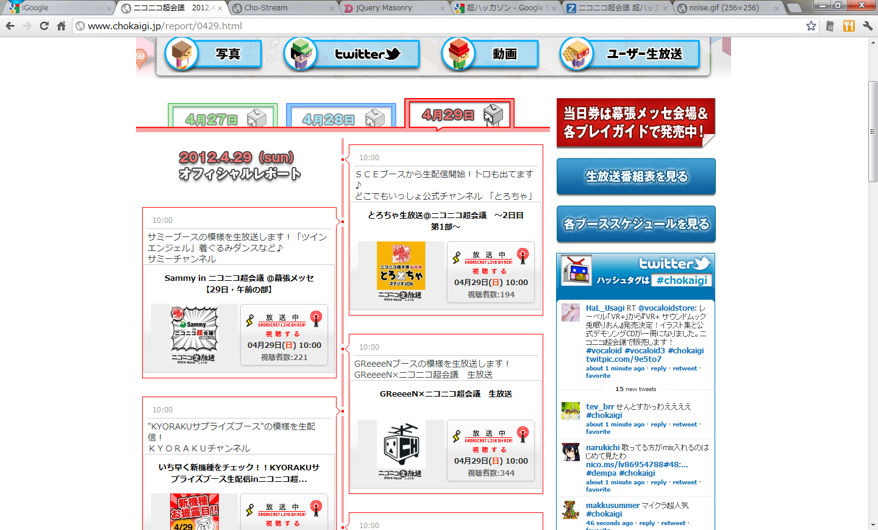
速報レポートページというものがある
http://www.chokaigi.jp/report/

Slide 3

写真が出る夢を見たような…?
特にネタ無いし、JSの勉強がてらハッカソンで作るか

Slide 4
実物

Slide 5
レシピ
jQuery
Twitter Search API
jQuery Masonry
Google Web Fonts
RMagick

Slide 6
ｊQuery
説明不要

Slide 7
Twitter Search API
JSONP形式に対応している
since_idで指定したID以降の発言を取得できる
include_entities=1
  なんか色々と付与されるようになる
  添付された画像のURLとか…ね
1時間で150回くらい叩けるという噂がある
→サーバー側作るの面倒だしこいつをポーリングしよう

Slide 8
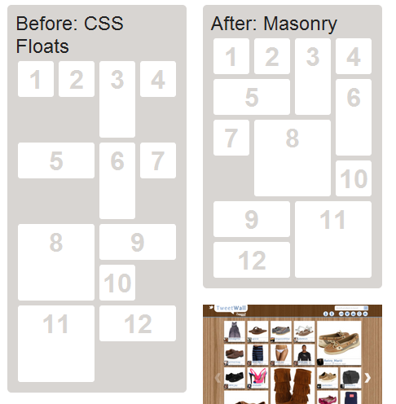
jQuery Masonry
$('#container').masonry({itemSelector : '.item'});
div要素を良い感じにabsoluteで配置する
img読み込んだ後にコンテナのサイズ変わったら、$('#container').masonry('reload');してやらないとおかしなことに

Slide 9
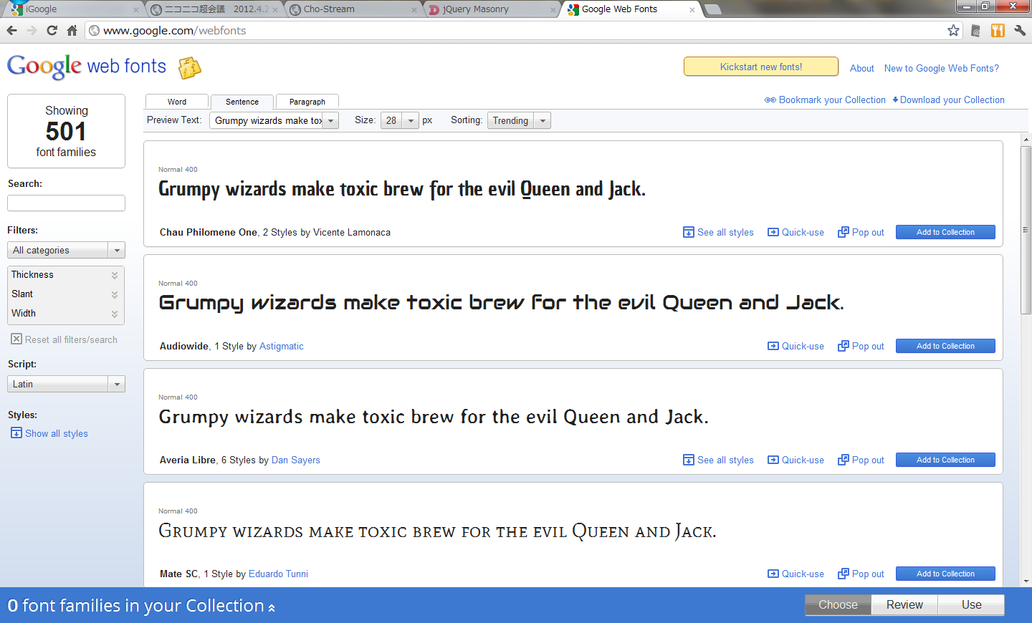
Google Web Fonts
アカウント登録など不要で適当に選んでるだけで埋め込み用のタグが生成される
説明不要

Slide 10
ここまで作って…
超ハッカソンのページらしきものを見ると、テーマは「1click!」とか書いてある…
1clickではなく0click
→何か1click要素を付け足さなければ…

Slide 11
実物

Slide 12
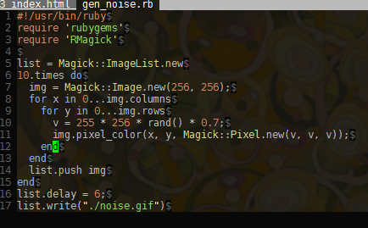

RMagick
アニメーションGIFで動くノイズ素材が見つからなかった…
仕方がないのでRMagickで自作した
便利

Slide 13
しかし、そもそもTwitterに(期待するフォーマットで)あまり画像が流れていない様子だった…完
http://shimobayashi.name/tmp/chokaigi/

